Slide 1
基础知识： 电路分析基础
基本概念、定理和基本分析方法

Slide 2
目录：
电路和电路模型
电流和电压的参考方向
电压源和电流源
基尔霍夫定律
戴维宁定理和诺顿定理
叠加定理
例题

Slide 3
第一讲 电路分析的基本概念
§1.1 电路和电路模型
电路分析研究电路中的电磁现象。
实际电路是由各种各样的电器设备和器件等实际元件组合而成的。借助于电压、电流而完成传输电能和信号、处理信号、测量、控制和计算等功能。
R₀
R_{L}
+
U_{S}
-
（a）实际电路图
（b）原理图
（c）电路模型

Slide 4
理想电路元件
电路模型由理想电路元件相互连接而成，
理想电路元件是具有单一电磁性质并有精确数学定义的基本单元。
理想无源元件
电阻电容电感
理想电源元件
理想电压源
理想电流源
受控源
……

Slide 5
集总参数元件与电路
实际电路中使用的电路部件一般都和电能的消耗现象及电、磁能的储存现象有关，它们交织在一起并发生在整个部件中。假定在理想条件下，这些现象可以分别研究，并且这些电磁过程都分别集中在各元件内部进行，这样的元件称为集总参数元件，简称为集总元件。
一个电路应该作为集总参数电路，还是作为分布参数电路，或者说，要不要考虑参数的分布性，取决于其本身的线性尺寸与表征其内部电磁过程的电压、电流的波长之间的关系。若用 l表示电路本身的最大线性尺寸，用λ表示电压或电流的波长，则当不等式 λ>>l 成立，电路便可视为集总参数电路，否则便需作为分布参数电路处理。电力系统中，远距离的高压电力传输线即是典型的分布参数电路 ，因50Hz的电流 、电压其波长虽为 6000 千米，但线路长度达几百甚至几千千米，已可与波长相比。通信系统中发射天线等的实际尺寸虽不太长，但发射信号频率高、波长短 ，也应作分布参数电路处理。

Slide 6
电流和电压的参考方向
在电路分析中有必要指定电流或电压的参考方向；若实际方向与参考方向一致，则为正，反之则为负；指定参考方向的用意是在于把电流和电压看成代数量。
未标定参考方向或参考方向标定不规范不得分！
实际方向
u
+
-
元件
元件
A
B
A
B
i > 0
u_{AB}
图a 电流
图b 电压

Slide 7
关联参考方向
指定的电流参考方向是从标以电压正极性指向负极性，二者的参考方向一致。
+
i
+
i
-
元件
u
-
N
u
图a 关联方向

Slide 8
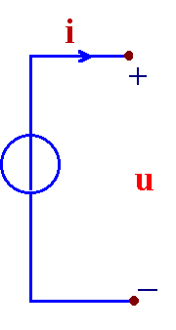
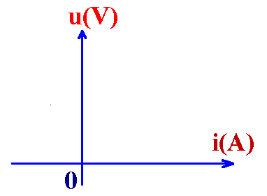
理想电压源元件
R_{s}
+
实际电压源
U_{s}
u
-
1、定义： 能独立向外电路提供恒定电压的二端元件。
+ U_{s} -
U_{s}
2、符号表示
3、伏安关系： 平行于i轴的一条直线。
4、特点： 恒压不恒流
（端电压u与i无关，电流i由外电路确定）。

Slide 9
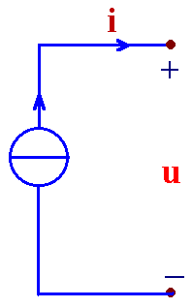
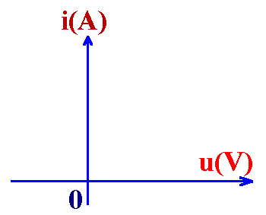
理想电流源元件
+
实际电流源
I_{s}
R_{s}
u
-
1、定义： 能独立向外电路提供恒定电流的二端元件。
I_{s}
I_{s}
2、符号表示
3、伏安关系： 平行于u轴的一条直线。
4、特点： 恒流不恒压
（电流i与u无关，电压u由外电路确定）。

Slide 10
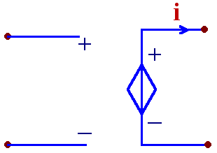
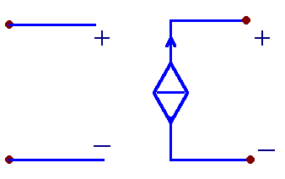
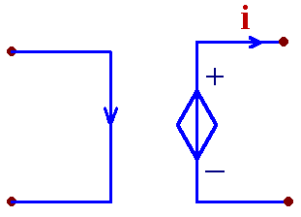
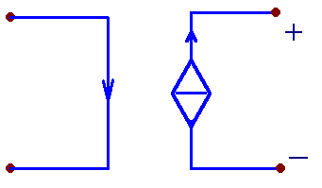
受控源：
又称非独立源：受控源的电压和电流受电路中其他部分的电压或电流控制。
（1） 电压控制电压源（VCVS)
（2） 电压控制电流源（VCCS)
U₁
gU₁
U₁
μU₁
（3） 电流控制电压源 （CCVS)
（4） 电流控制电流源（CCCS)
I₁
βI₁
I₁
γI₁

Slide 11
集总参数概念
集总（参数）元件假定：在任何时刻，流入二端元件的一个端子的电流等于从另一个端子流出的电流，且两个端子之间的电压为单值。
集总电路：由集总元件构成的电路。
基尔霍夫定律是集总电路的基本定律。

Slide 12
基尔霍夫定律（Kirchhoff’s Law)
名词定义：
支路：
流过同一电流的分支。
节点：
两个以上支路的连接点。
回路：
由支路构成的闭合路径。
网孔：
内部不含有其它支路的回路。
A
I₃
I₂
I₁
+
u_{s2}
-
+
u_{s1}
-
I₄
B
C
i_{s1}
I₅
I₆
D

Slide 13
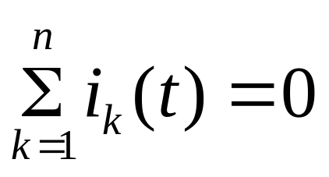
基尔霍夫电流定律 （KCL）
（Kirchhoff’s Current Law)
1、KCL
对于任一集总参数电路，在任一时刻，流出（或流入）任一节点的电流代数和等于零。
记为：
A
I₃
I₂
I₁
+
u_{s2}
-
+
u_{s1}
-
I₄
B
C
i_{s1}
I₅
I₆
D
注意： 流出节点的电流为正，流入节点的电流取负。

Slide 14
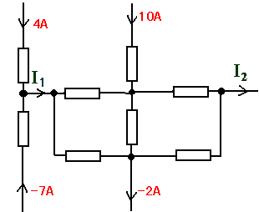
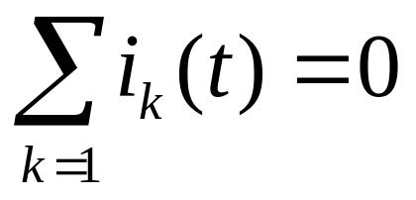
推广
I1 - 4A - (-7A) = 0 I1 = -3A
I2 - 2A - 10A - I1 = 0 I2 = 9A
对于任一集中参数电路，在任一时刻，流出任一闭合面的电流代数和等于零。即：
A
闭合面也称为广义节点。
举例：图示电路，求I₁和I₂。
KCL反映电荷的守恒性和电流的连续性。

Slide 15
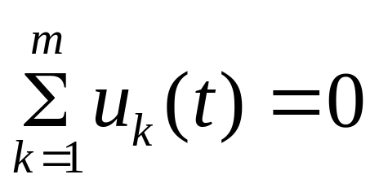
基尔霍夫电压定律 （KVL）
（Kirchhoff’s Voltage Law)
+ u₁ -
KVL
对于任一集总参数电路，在任一时刻，对任一回路，按一定绕行方向，其电压降的代数和等于零。
记为：
+
u₂
-
+
u_{s2}
-
L₂
L₁
+
u_{s1}
-
+
u₅
-
+ u₄ -
+
u₃
-
L₃
注意：与绕行方向一致的电压为正，否则取负。

Slide 16
例1：已知R₁=15Ω, R₂=20Ω, U_{s1}=180V, I_{s1}=2A, 求I。
解：
标出参考方向：(采用关联方向)
在结点A使用KCL:
I_{s1}+I-I₂=0 I₂=I+2A
对回路L₁使用KVL:
-15I-20I₂+180 =0
-15I-20I-40+180=0
得：I=4A
A
I₂
R₂
-
+
I
+
+
R₁
L₁
U_{s1}
I_{s1}
-
-

Slide 17
例2 如图为一手机电池充电电路，手机充电电源 E₁＝7.6V 内阻 R₀₁＝20Ω，手机电池E₂＝4V，内阻R₀₂＝3Ω，手机处于开通状态，手机等效电阻R₃＝70Ω。试求各支路电流。
I₁
a
I₂
解题步骤：
（1）标出各支路电流的参考方向。
（2）对结点a使用KCL：
－ I₁ － I₂ ＋ I₃ ＝0
（3）选择回路I和回路II及其绕行方向，
分别对回路I和回路II使用KVL ：
回路Ⅰ： I₁R₀₁ – E₁ + I₃R₃ = 0
回路Ⅱ： I₂R₀₂ – E₂ + I₃R₃ = 0
（4）解联立方程组：
I₁＋I₂－I₃＝0
20I₁-7.6+70I₃ = 0
3I₂ – 4 + 70I₃ = 0
得I₁＝165mA，I₂＝－103mA，I₃＝62mA.
I2为负实际方向与参考方向相反。E2充电吸收功率，为负载。
E₁
I₃
E₂
-
+
-
I
II
R₃
R₀₂
R₀₁
-
+
+
b

Slide 18
戴维宁定理
任何一个线性有源二端网络，对外部电路而言，都可以用一个电压源串联一个阻抗来等效代替。电压源的电压等于有源二端网络的开路电压，内阻等于有源二端网络化成无源（独立电压源短接，独立电流源断开）后，二端之间的等效电阻。
a
a
R₁ 2kΩ
+
Z₀
= 1kΩ
+
U_{s}6V
R2 2kΩ
Z_{L}
V₀
=3V
Z_{L}
Z₀
-
-
b
b

Slide 19
诺顿定理
任何一个线性有源二端网络，对外部电路而言，都可以用一个电流源并联一个阻抗来等效代替。电流源的电流等于有源二端网络的短路电流，内阻等于有源二端网络化成无源（独立电压源短接，独立电流源断开）后，二端之间的等效电阻。
a
a
+
R₁ 2kΩ
U_{s}6V
R2 2kΩ
Z_{L}
I₀
Z₀
Z_{L}
Z₀
(3mA)
(1kΩ)
-
b
b

Slide 20
戴维宁电路和诺顿电路彼此等效：
V₀=I₀*Z₀ 或 I₀=V₀/Z₀ Z₀=Z₀
a
a
+
Z₀
I₀
Z₀
Z_{L}
V₀
Z_{L}
-
b
b

Slide 21
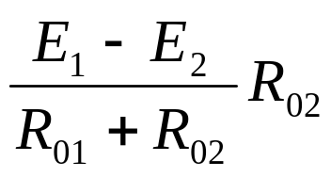
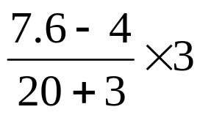
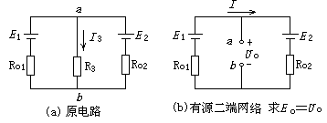
例3，在例2中应用戴维宁定理求电流I₃。
解题步骤：
（1）将待求支路断开，使剩下的电路成为有源二端网络，如图(b)所示。
求电动势 E₀＝U₀＝E₂＋IR₀₂＝E₂＋
＝4＋ ＝4.5V

Slide 22
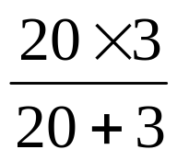
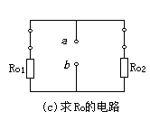
(2)将有源二端网络化成无源后,如图(c)所示。
求内阻：
R₀＝R₀₁//R₀₂＝ ＝2.6Ω

Slide 23
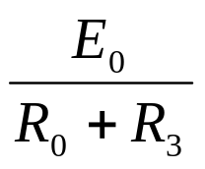
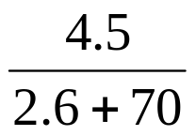
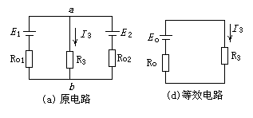
(3)根据戴维宁定理所求得的等效电路如图(d)所示。
求电流：
I₃＝ ＝ ＝62 mA
戴维宁定理一般适合于只求某一支路的电流或电压。

Slide 24
叠加原理
在一个线性电路中，如果有多个独立源同时作用时，任一支路的电流或电压，等于这个电路中各独立源分别单独作用时，在该支路中产生的电流或电压的代数和。
单独作用：其他独立电压源用短路代替，电流源用开路代替。

Slide 25
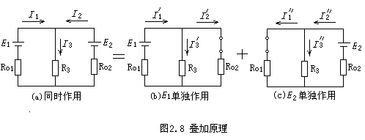
例4：现仍以例2题为例采用叠加原理求解各支路电流。
解题步骤：
(1) 画出各个电源单独作用的电路，将其他电源电动势短接，内阻保留，如图（b）（c）所示。

Slide 26
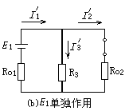
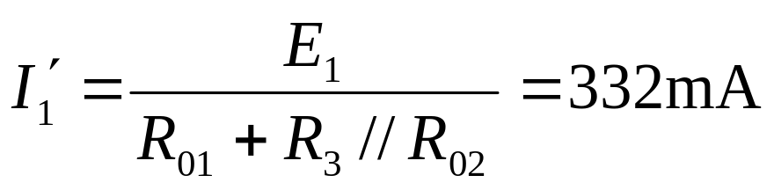
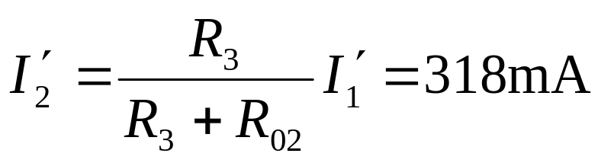
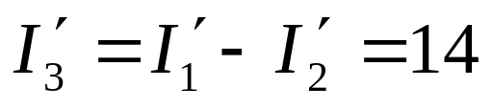
(2) 求单独作用的各支路电流
E₁单独作用时(式中“//”表示两个电阻并联)
mA

Slide 27
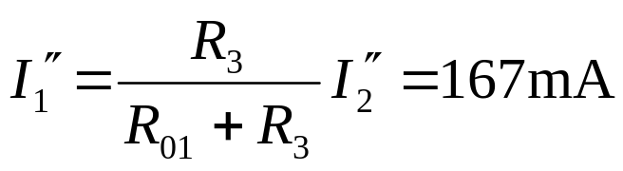
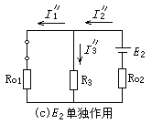
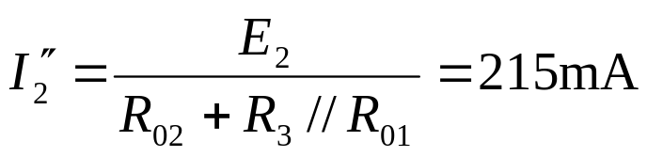
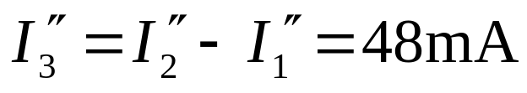
E₂单独作用时

Slide 28

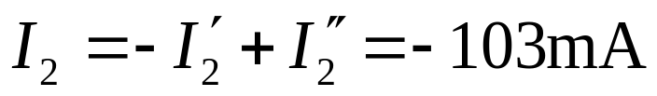
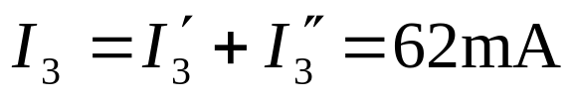
    （3）求同时作用时各支路电流。当各个电源单独作用时的电流参考方向与电源同时作用时的电流参考方向一致时取正号，不一致取负号。
    叠加原理一般适合于电源个数比较少的电路。

Slide 29
例5：电路如图所示，求电压U_{S}和电流I。
解:
假定一封闭面,用虚线包围。
对闭合面列KCL方程，
则
-3+2+I=0
2A
U_{S}
-
R
∴
I=1A
+
I’
3 A
I
10Ω
对于结点①列KCL方程，
1 A
3Ω
1Ω
①
5 A
则
-1-I'+5=0
∴
I'=4A
对图示回路列KVL方程，（选定绕行方向）
则
U_{S}+10I'-3×1=0
U_{S}= -37V

Slide 30
例6：电路如图所示，已知：I₁=25mA，I₃ =16mA，I₄=12mA。求其余各电阻中的电流。
解： 先任意标定未知电流I₂、I₅和 I₆的方向。
结点a： I₁ = I₂ + I₃
I₁
a
I₂
I₃
I₂ = I₁ - I₃ =9mA
E
I₆
结点b： I₄ = I₃ + I₆
R₂
R₃
c
b
I₆ = I₄ - I₃ =-4mA
R₁
I₅
R₆
I₄
结点c： I₂ = I₅ + I₆
R₅
R₄
d
I₅ = I₂ - I₆ =13mA
图1-32 电桥电路
I₆ 求出为负值，表示I₆的实际方向与标定方向相反。

Slide 31
例7：如图所示电路，求各电阻中的电流。已知电源电压E1 =45V，E2 = 48V，R1=5Ω，R2 =3Ω ，R3=20Ω ， R4 =42Ω，R5 =2Ω。求各电阻中的电流。
解：有5条支路，需列5个方程。
a
R₅
b
结点a方程：
I₁ = I₃ + I₅
+ -
结点b方程：
I₂ + I₅ = I₄
I₃
I₅
E₁
+
-
+
-
E₂
-
+
R₃
R₄
-
+
I₃R₃+ I₁R₁= E₁
I₁
R₁
I₄
I₂
R₂
回路方程
I₅R₅+ I₄R₄= I₃R₃
I₄R₄+ I₂R₂= E₂
图1-36 例5电路图
代入已知量，解方程得：
I₁=1A， I₂=2A， I₃=2A， I₄ =1A， I₅= -1A

Slide 32
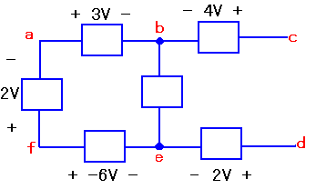
例8：图示电路，求Ucd和Ube。
解： U_{ab}+U_{bc}+U_{cd}+U_{de}+U_{ef}+U_{fa}=0
U_{cd}= -9V
U_{be}= -3 –2 – 6= -11V

Slide 33
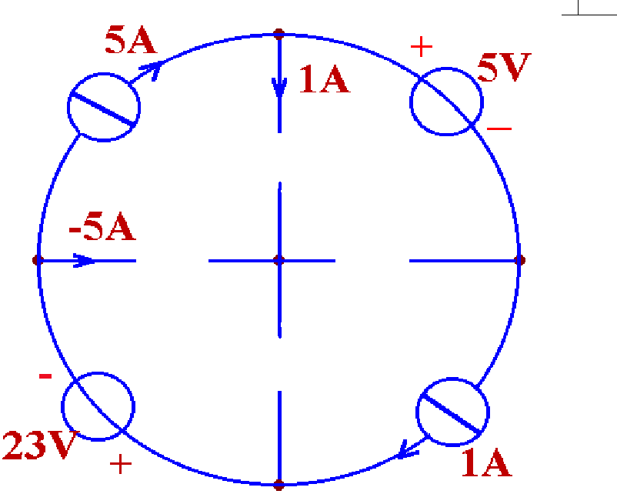
解：I₁=5-5=0 I₂=5-1=4A
u₂=6-3=3V u₁= - 23 – 3 - 5= - 31V
例9：图示电路，求电流I1 、 I2和电压u1 、 u2 。
I₂
-
u₁
+
2
1
3
-
3V
+
- 6V +
I₁
+
u₂
-
4

Slide 34
小结:
参考方向
在电路分析过程中，预先假定的电流或电压的参考方向。
理想电压源和理想电流源
理想电压源是能独立向外电路提供恒定电压的二端元件。理想电流源是能独立向外电路提供恒定电流的二端元件。也称独立源。
基尔霍夫定律
KCL 对于任一集总参数电路，在任一时刻，流出任一节点（或闭合面）的电流代数和等于零。
KVL 对于任一集总参数电路，在任一时刻，对任一回路，按一定绕行方向，其电压降的代数和等于零。

Slide 35
戴维宁定理和诺顿定理
戴维宁定理 任何一个线性有源二端网络，对外部电路而言，都可以用一个电压源串联一个阻抗来等效代替。
诺顿定理 任何一个线性有源二端网络，对外部电路而言，都可以用一个电流源并联一个阻抗来等效代替。
戴维宁电路和诺顿电路彼此等效。
叠加定理
在一个线性电路中，任一支路的电流或电压，等于这个电路中各独立源分别单独作用时，在该支路中产生的电流或电压的代数和。
重点是上述概念定理的理解和基尔霍夫定律的应用。

Slide 36

习题1：
习题2：
电路如下图所示，求电流I。
电路如下图所示，求各支路电流。
6kΩ
6Ω
4Ω
4kΩ
1kΩ
I
I₁
2kΩ
4kΩ
+
+
2kΩ
2I₁
+
+
8V
6V
12V
-
-
-
-

Slide 37
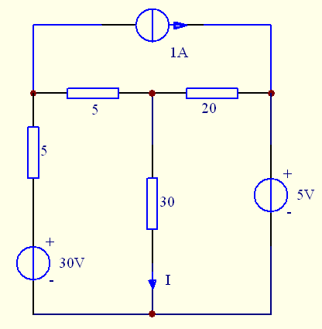
习题3：
电路如下图所示，电阻单位均为Ω，求电流I。

Slide 38
到此结束!

